Slide 1
Programarea orientată pe obiect 2
Clonarea obiectelor. Serializarea obiectelor.
Programarea în rețea.
Petic Mircea
petic.mircea@yahoo.com
www.facebook.com/mircea.petic

Slide 2
Clasa Object
Clasa Object reprezintă implicit superclasa tuturor claselor în Java.
Variabila de referință de tip Object poate să se refere la obiect al oricărei clase.
Variabila de referință de tip Object poate să se refere la variabilele de tip tablou așa cum acestea sunt organizate în formă de clasă.

Slide 3
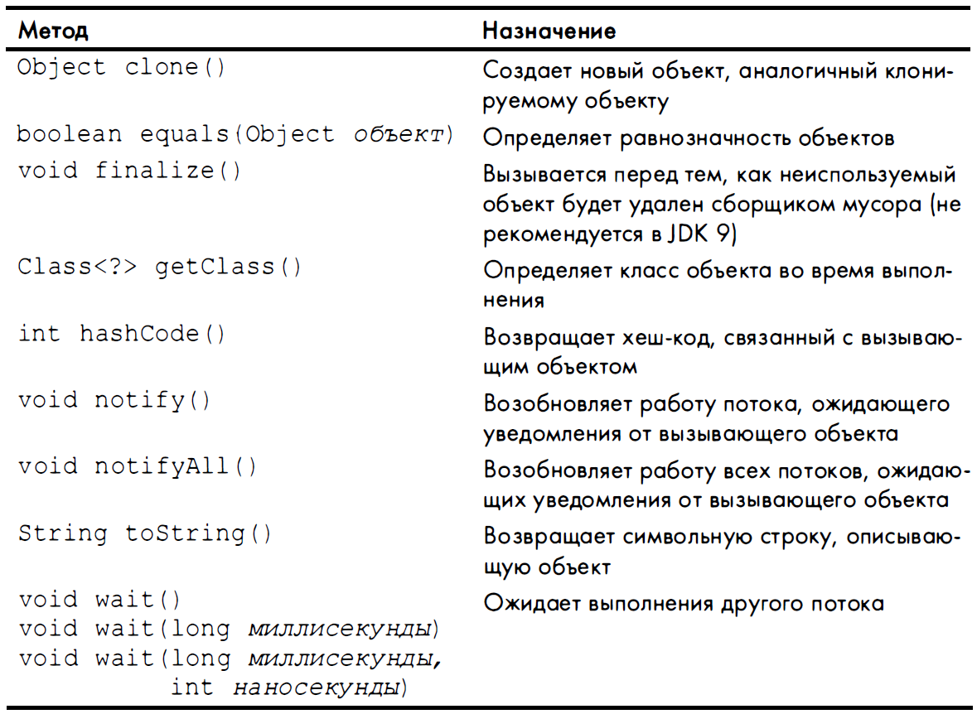
Metodele clasei Object

Slide 4
Clonarea obiectelor
Video material:
https://www.youtube.com/watch?v=tgfMAfI_1Z4
https://www.youtube.com/watch?v=mH1EJuyHvrQ
https://www.youtube.com/watch?v=TER05K_JGG8

Slide 5
Serializare și Deserializare – definiții
Serializarea este o metodă ce permite transformarea unui obiect într-o secvență de octeți sau caractere din care să poată fi refăcut ulterior obiectul original.
Procesul invers, de citire a unui obiect serializat pentru a-i reface starea originală, se numește deserializare.
Într-un cadru mai larg, prin serializare se întelege procesul de scriere/citire a obiectelor.
Tipurile primitive pot fi de asemenea serializate.

Slide 6
Utilitatea serializării
Asigură un mecanism simplu de utilizat pentru salvarea și restaurarea a datelor.
Permite persistența obiectelor, ceea ce înseamna că durata de viață a unui obiect nu este determinată de execuția unui program în care acesta este definit - obiectul poate exista și între apelurile programelor care îl folosesc.

Slide 7
Utilitatea serializării
Compensarea diferențelor între sisteme de operare - transmiterea unor informații între platforme de lucru diferite se realizează unitar.
Transmiterea datelor în rețea – Aplicațiile ce rulează în rețea pot comunica între ele folosind fluxuri pe care sunt trimise, respectiv recepționate obiecte serializate.

Slide 8
Utilitatea serializării
RMI (Remote Method Invocation) - este o modalitate prin care metodele unor obiecte de pe o altă mașină pot fi apelate ca și cum acestea ar exista local pe mașina pe care rulează aplicația.
Java Beans - sînt componente reutilizabile, de sine stătătoare ce pot fi utilizate în medii vizuale de dezvoltare a aplicațiilor.

Slide 9
Serializarea tipurilor primitive
Fluxurile care realizează:
  DataOutputStream și DataInputStream
  ObjectOutputStream și ObjectInputStream
  Implementează interfețele DataInput și DataOutput.
  Metodă pentru scrierea datelor primitive și șirului de caractere: writeTipPrimitiv();
  Metodă pentru citirea datelor primitive și șirului de caractere: readTipPrimitiv();

Slide 10
Exemplu de serializare
FileOutputStream fos = new FileOutputStream("test.dat");
DataOutputStream out = new DataOutputStream(fos);
out.writeInt(12345);
out.writeDouble(12.345);
out.writeBoolean(true);
out.writeUTF("Sir de caractere");
out.flush();
fos.close();

Slide 11
Exemplu de deserializare
FileInputStream fis = new FileInputStream("test.dat");
DataInputStream in = new DataInputStream(fis);
int i = in.readInt();
double d = in.readDouble();
boolean b = in.readBoolean();
String s = in.readUTF();
fis.close();

Slide 12
Serializarea obiectelor
Serializarea obiectelor se realizează prin intermediul fluxurilor definite de clasele
  ObjectOutputStream (pentru salvare)
  ObjectInputStream (pentru restaurare).
Metodele pentru serializarea obiectelor sînt:
- writeObject, pentru scriere
- readObject, pentru restaurare.

Slide 13
Clasa ObjectOutputStream
ObjectOutputStream out = new ObjectOutputStream(fluxPrimitiv);
out.writeObject(referintaObiect);
out.flush();
fluxPrimitiv.close();

Slide 14
Exemplu: serializarea obiectelor
FileOutputStream fos = new FileOutputStream("test.ser");
ObjectOutputStream out = new ObjectOutputStream(fos);
out.writeObject("Ora curenta:");
out.writeObject(new Date());
out.flush();
fos.close();

Slide 15
Clasa ObjectInputStream
ObjectInputStream in = new ObjectInputStream(fluxPrimitiv);
Object obj = in.readObject();
//sau
TipReferinta ref = (TipReferinta)in.readObject();
fluxPrimitiv.close();

Slide 16
Exemplu: deserializarea obiectelor
FileInputStream fis = new FileInputStream("test.ser");
ObjectInputStream in = new ObjectInputStream(fis);
String mesaj = (String)in.readObject();
Date data = (Date)in.readObject();
fis.close();
Ora curenta:Mon Oct 27 23:01:49 EET 2014

Slide 17
Atenție
Date date = in.readObject(); // gresit
Date date = (Date)in.readObject(); // corect

Slide 18
Obiecte serializabile
Un obiect este serializabil dacă și numai dacă clasa din care face parte implementează interfața Serializable.
Interfața Serializable nu conține nici o declarație de metodă sau constantă, singurul ei scop fiind de a identifica clasele ale căror obiecte sînt serializabile.

Slide 19
Declararea claselor ale căror instanțe trebuie să fie serializate este
public class ClasaSerializabila implements Serializable {
// Corpul clasei
}
Orice subclasă a unei clase serializabile este la rîndul ei serializabilă, întrucît implementează indirect interfața Serializable.

Slide 20
Controlul serializării
Există cazuri cînd dorim ca unele variabile membre ale unui obiect să nu fie salvate automat în procesul de serializare.
Chiar declarate private în cadrul clasei aceste cîmpuri participă la serializare.
Pentru ca un cîmp să nu fie salvat în procesul de serializare el trebuie declarat cu modificatorul transient și trebuie să fie ne-static.

Slide 21
Exemple
transient private double temp;
// Ignorata la serializare
Modificatorul static anulează efectul modificatorului transient.
static transient int N;
// Participa la serializare

Slide 22
Exemplu
import java .io .*;
class A {
int x=1;
}
class B implements Serializable {
int y=2;
}
public class Test2 implements Serializable {
A a = new A(); // Exceptie
B b = new B(); // DA
public String toString () {
return a.x + ", " + b.y;
}
}

Slide 23
import java .io .*;
class C {
int x=0;
// Obligatoriu constructor fara argumente
}
class D extends C implements Serializable {
int y=0;
}
public class Test3 extends D {
public Test3 () {
x = 1; // NU
y = 2; // DA
}
public String toString () {
return x + ", " + y;
}
}

Slide 24
Video materiale serializare
Materiale video
https://www.youtube.com/watch?v=vz6nyRXCUs0
https://www.youtube.com/watch?v=dBcqizwOWLg
https://www.youtube.com/watch?v=Kta6v6AqAWk

Slide 25
Programarea în rețea

Slide 26
Introducere
Programarea în rețea implică trimiterea de mesaje și date între aplicații ce rulează pe calculatoare aflate într-o rețea locală sau conectate la Internet.
Pachetul care oferă suport pentru scrierea aplicatiilor de rețea este java.net.
Noțiuni fundamentale: protocol, adresă IP, port, socket.

Slide 27
Protocol
Un protocol reprezintă o convenție de reprezentare a datelor folosită în comunicarea între două calculatoare.
Două dintre cele mai utilizate protocoale sînt:
  TCP (Transport Control Protocol) - este un protocol ce furnizează un flux sigur de date între două calculatoare aflate în rețea.
  UDP (User Datagram Protocol) - este un protocol bazat pe pachete independente de date, numite datagrame, trimise de la un calculator către altul fără a se garanta în vreun fel ajungerea acestora la destinație sau ordinea în care acestea ajung.

Slide 28
Adresă IP
Orice calculator conectat la Internet este identificat în mod unic de adresa sa IP (IP este acronimul de la Internet Protocol).
Un număr reprezentat pe 32 de biți (4 octeți) - 193.231.30.131 - adresa IP numerică.
o adresa IP simbolică - thor.infoiasi.ro
Clasa Java care reprezintă noțiunea de adresă IP este InetAddress.

Slide 29
Ce este un port?
Un calculator are în general o singură legătură fizică la rețea.
Pe un calculator pot exista concurent mai multe procese care au stabilite conexiuni în rețea, asteptînd diverse informații.
Identificarea proceselor se realizează prin intermediul porturilor.
Un port este un număr pe 16 biți (între 0 și 65535) care identifică în mod unic procesele care rulează pe o anumită mașină.
numerele cuprinse între 0 și 1023 fiind însă rezervate unor servicii sistem, de aceea nu se folosesc.

Slide 30
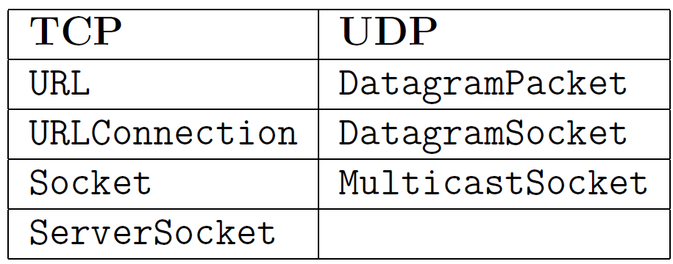
Clasele din java.net permit comunicarea între procese folosind protocoalele TCP și UDP și sînt prezentate în tabelul de mai jos:

Slide 31
URL
Termenul URL este acronimul pentru Uniform Resource Locator și reprezintă o referință (adresă) la o resursă aflată pe Internet.
Un URL are două componente principale:
  Identificatorul protocolului folosit (http, ftp, etc);
  Numele resursei referite.
Clasa care permite lucrul cu URL-uri este java.net.URL.

Slide 32
Un obiect de tip URL poate fi folosit pentru:
Aflarea informațiilor despre resursa referită (numele calculatorului gazdă, numele fișierului, protocolul folosit. etc).
Citirea printr-un flux a continutului fișierului respectiv.
Conectarea la acel URL pentru citirea și scrierea de informații.

Slide 33
Crearea obiectului de tip URL
try {
URL adresa = new URL("http://xyz.abc");
} catch (MalformedURLException e) {
System.err.println("URL invalid!\n“+e);
}

Slide 34
Citirea conținutului unui URL
String adresa = "http://meteo.md";
BufferedReader br = null ;
try {
URL url = new URL(adresa);
InputStream in = url.openStream();
br = new BufferedReader( new InputStreamReader(in));
String linie;
while (( linie = br.readLine()) != null ) {
// Afisam linia citita
System.out.println (linie);
}
}
catch ( MalformedURLException e) {
System.err.println("URL invalid !\n" + e);
}
finally {
br.close();
}

Slide 35
Socket-uri
Un socket (soclu) este o abstracțiune software folosită pentru a reprezenta fiecare din cele două ”capete” ale unei conexiuni între două procese ce rulează într-o rețea.
Fiecare socket este atașat unui port astfel încît să poată identifica unic programul căruia îi sînt destinate datele.
Socket-urile sunt de două tipuri:
  TCP, implementate de clasele Socket și ServerSocket;
  UDP, implementate de clasa DatagramSocket.

Slide 36
Aplicații client-server
În acest model aplicația este formată din două categorii distincte de programe numite servere, respectiv clienți.
Programele de tip server sînt cele care oferă diverse servicii eventualilor clienți, fiind în stare de așteptare atîta vreme cît nici un client nu le solicită serviciile.
Programele de tip client sînt cele care inițiază conversația cu un server, solicitînd un anumit serviciu.
Un server trebuie să fie capabil să trateze mai mulți clienți simultan și, din acest motiv, fiecare cerere adresată serverului va fi tratată într-un fir de execuție separat.

Slide 37
Comunicarea prin conexiuni (TCP/IP)
Legătura între un client și un server se realizează prin intermediul a două obiecte de tip Socket, cîte unul pentru fiecare capăt al ”canalului” de comunicație dintre cei doi.
La nivelul clientului crearea socketului se realizează specificînd adresa IP a serverului și portul la care rulează acesta, constructorul uzual folosit fiind:
Socket(InetAddress address, int port)
La nivelul serverului, acesta trebuie să creeze întîi un obiect de tip ServerSocket (int port).
Metoda clasei ServerSocket care așteaptă ”ascultă” rețeaua este accept.

Slide 38
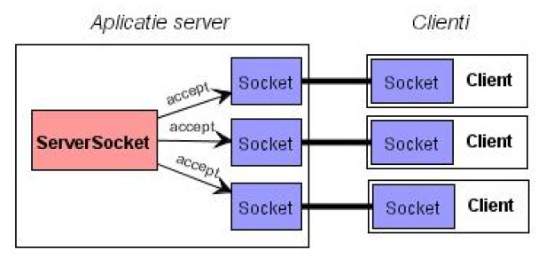
Comunicarea prin conexiuni (TCP/IP)

Slide 39
Comunicarea prin conexiuni (TCP/IP)
Pentru fiecare din cele două socketuri deschise pot fi create apoi două fluxuri pe octeți pentru citirea (getInputStream), respectiv scrierea datelor (getOutputStream).
În funcție de specificul aplicației acestea pot fi perechile:
  BufferedReader, BufferedWriter și PrintWriter - pentru comunicare prin intermediul șirurilor de caractere;
  DataInputStream, DataOutputStream - pentru comunicare prin date primitive;
  ObjectInputStream, ObjectOutputStream - pentru comunicare prin intermediul obiectelor;

Slide 40
Structura generală a unui server bazat pe conexiuni este:
1. Creează un obiect de tip ServerSocket la un anumit port
while (true) {
2. Așteaptă realizarea unei conexiuni cu un client,
folosind metoda accept;
(va fi creat un obiect nou de tip Socket)
3. Tratează cererea venită de la client:
3.1 Deschide un flux de intrare și primește cererea
3.2 Deschide un flux de ieșire și trimite răspunsul
3.3 Închide fluxurile și socketul nou creat
}

Slide 41
Structura generală a unui client bazat pe conexiuni este:
1. Citește sau declară adresa IP a serverului și portul
la care acesta rulează;
2. Creează un obiect de tip Socket cu adresa și portul specificate;
3. Comunica cu serverul:
3.1 Deschide un flux de ieșire și trimite cererea;
3.2 Deschide un flux de intrare și primeste răspunsul;
3.3 Închide fluxurile si socketul creat;

Slide 42
Comunicarea prin datagrame
În acest model nu există o conexiune permanentă între client și server prin intermediul căreia să se realizeze comunicarea.
Clientul trimite cererea către server prin intermediul unuia sau mai multor pachete de date independente, serverul le recepționează, extrage informațiile conținute și returnează răspunsul tot prin intermediul pachetelor.
Un astfel de pachet se numește datagramă și este reprezentat printr-un obiect din clasa DatagramPacket.

Slide 43
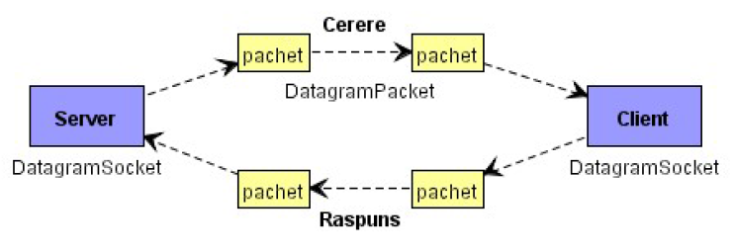
Comunicarea prin datagrame

Slide 44
Comunicarea prin datagrame
După crearea unui pachet procesul de trimitere și primire a acestuia implică apelul metodelor send și receive ale clasei DatagramSocket.
În cazul în care refolosim pachete, putem schimba conținutul acestora cu metoda setData, precum și adresa la care le trimitem prin setAddress, setPort și setSocketAddress.
Extragerea informațiilor conțiunte de un pachet se realizează prin metoda getData din clasa DatagramPacket.

Slide 45
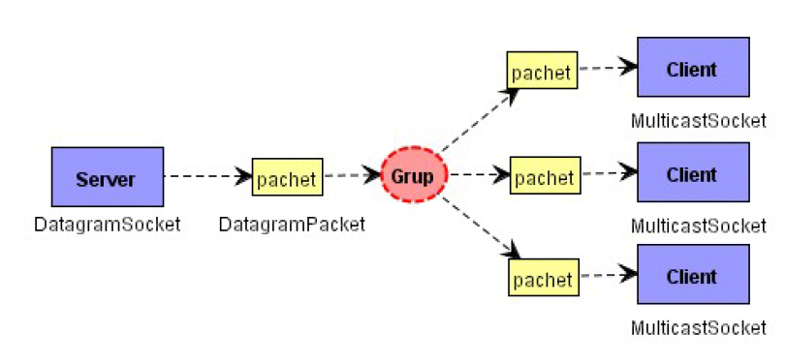
Trimiterea de mesaje către mai mulți clienți

